Slide 1
Interaktive systemer

Slide 2
Dialogsystmer
Et dialogsystem er en kunstig agent som er utviklet til å samhandle med mennesker
Anvendelser?
Dialog → muntlig samhandling mellom to eller flere
Turn taking, en viktig kommunikasjonsmekanisme. Følger regler med ulike markører.

Slide 3
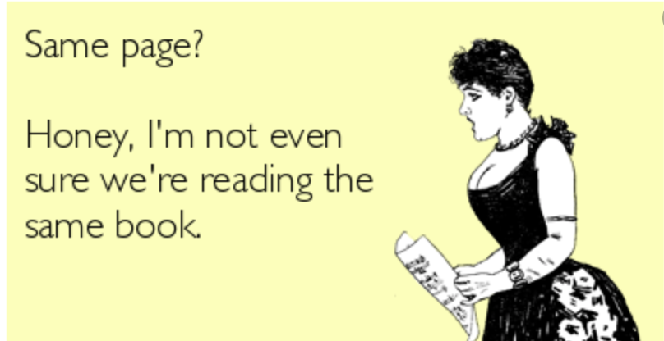
Grounding
Et begrep som sier noe om «at vi snakker om det samme»
Eks.
Flere nivåer: Oppfatning, forståelse, holdning
Forskjellige strategier for å bekrefte at vi er på samme bølgelengde:
Backchannels: «uh-uh», «mm», «ja»
Eksplisitte tilbakemeldinger: «Sorry, i didn’t get that»
Implisitte tilbakemeldinger : «You’ve set an alarm for 8 am tomorrow"
Klarifiseringsstrategier: «Did you mean ‘I will always love you’ by Dolly Parton or Whitney Houston?»

Slide 4
Conversational implicatures
Cooperative Principle fra Grice:
Maxim of Quality: «be truthful»
Maxim of Quantity: «be exactly as informative as required»
Maxim of Relation: «be relevant»
Maxim of Manner: «be clear»

Slide 5
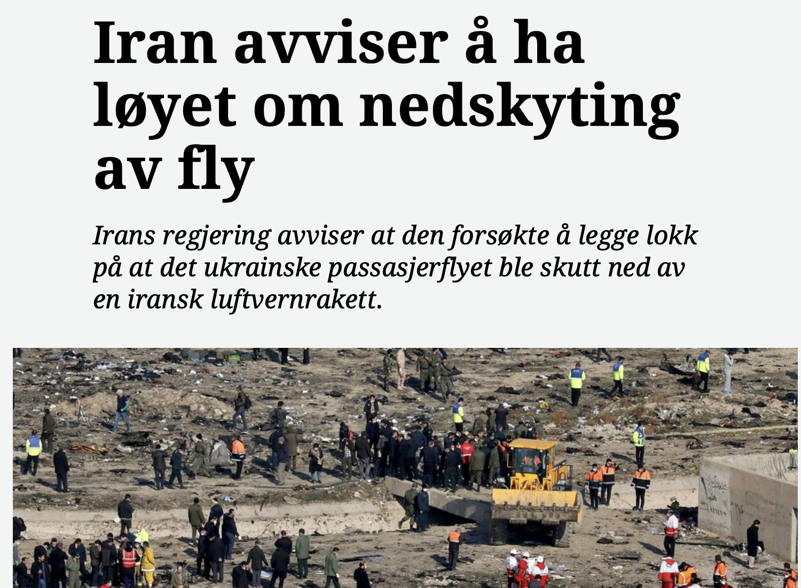
Maxim of Quality: «be truthful»

Slide 6
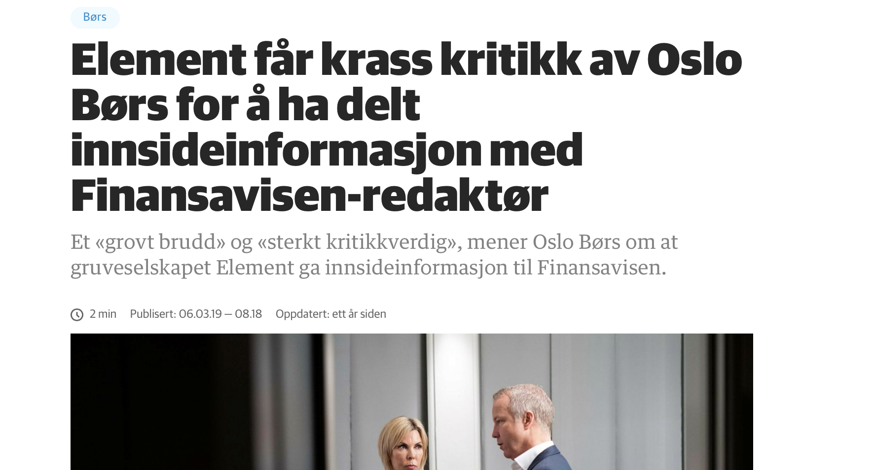
Maxim of Quantity: «be exactly as informative as required»

Slide 7
Maxim of Relation: «be relevant»
«God dag mann økseskaft» handler om en tunghørt ferjemann som bor med sin kone, to sønner og en datter. Barna og kona ødsler bort familiens penger, og lensmannen og lensmannsdrengen kommer for å ta pant i det de eier. Da drar kona og barna avsted for å la ferjemannen ta i mot besøket. Mannen setter seg til å telgje (spikke) på et økseskaft. Når lensmannen kommer sier han «God dag, mann!», og ferjemannen har allerede tenkt ut svaret: «Økseskaft». I eventyret fortsetter samtalen med spørsmål og svar som ikke passer.

Slide 8
Maxim of Manner: «be clear»
Et intervju med reporter Sam Blackledge i den britiske lokalavisen Plymouth Herald og daværende statsminister England Theresa May:
Når Blackedge spør «Plymouth merker nedskjæringene i Forsvaret. Kan du garantere våre militære familier at de skjermes for flere kutt?» svarer May: «Jeg er veldig klar på at Plymouth har en stolt historie med våre væpnede styrker.»
«Hvordan kommer Plymouth bedre ut av det med Mays brexit-plan enn andre partiers planer?» fortsetter reporteren. Mays svar: «Jeg tror en bedre fremtid venter Plymouth, og det samme for hele Storbritannia».
Blackledge gjør et siste forsøk med «Vil du rydde opp i våre samferdselsproblemer?». Spørsmålet besvares av med det mildt sagt ulne «Jeg er veldig klar på at transport er svært viktig for Plymouth og Sørvest-England generelt»

Slide 9
Prateroboter - to hovedretninger:
Regelbaserte systemer
Datadrevne modeller
IR modeller
Seq2seq modeller
Finkornet styring av interaksjon
(Veldig god hvis du spør den om det den kan)
Vanskelig å utvikle og vedlikeholde
Bedre dekning. Kan litt om alt, men ikke like konkret og spesifikk som regelbasert
Behov for store mengder treningsdata.. Ikke fult så mye av dette på norsk

